Slide 1
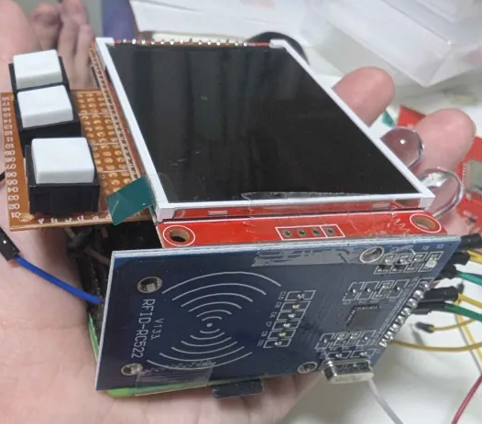
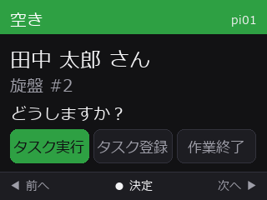
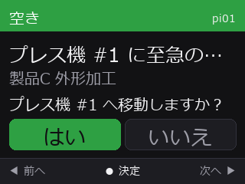
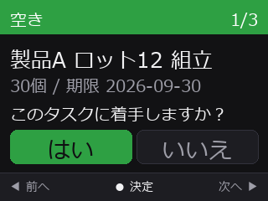
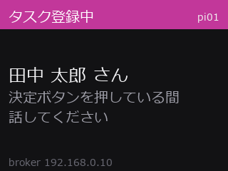
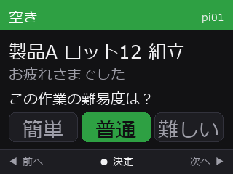
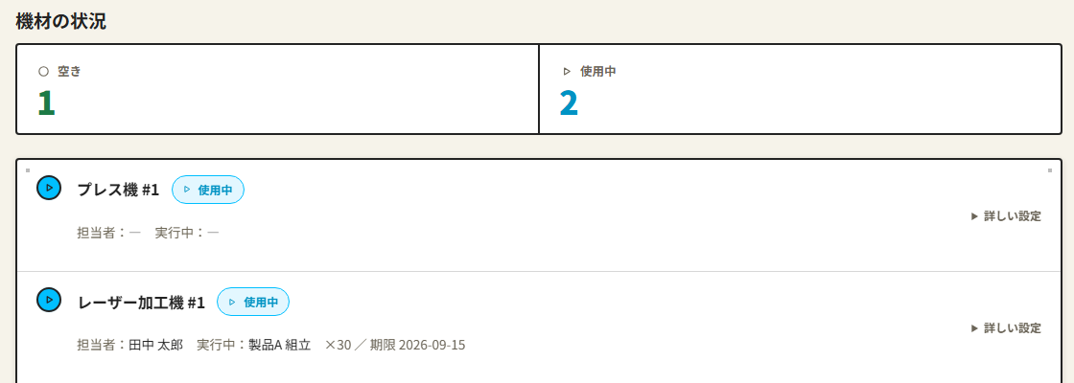
中小製造業の共有機材運用を支援する現場連動型タスク管理システム
増永 惺真 指導教員：野村 隼人
1
はじめに
3
システム構成
共有機材を複数人で使う中小製造業の現場では、次の問題がある。
他の機材の
管理画面
誰が何に使っているか分からない
予約しても来ない（ゴースト予約）
モジュール
ブラウザ
重要なタスクが偏る・忘れられる
IT 担当者がおらず定着しない
HTTP
本研究では、各機材のモジュールに社員証をタッチするだけで作業の開始・終了・登録ができるタスク管理システムを製作した。
機材モジュール
タッチ
MQTT
サーバ
図 2 試作機
2
設計方針
Raspberry Pi 4
指示
ブローカ
Flask ＋ SQLite
1
操作は 3 ボタンのみとし、1 回の操作を数分以内に収める
音声 WAV（HTTP）
割当 AI
2
タスクをサーバで一括管理し、機材をまたいで共有する
音声の解析
3
遠隔予約を作らず、タッチを唯一の起点にする
図 1 全体構成。判断はすべてサーバが行う
表 1 障害からの自動復旧と、11 日間の連続稼働での結果
割当：作業者ごとのベイズ線形回帰による Thompson Sampling [1] で、速く終えられそうな人を予測する。資格は候補を絞る制約として扱う。
目的 | 方法 | 実ログでの結果
IP 設定をなくす | UDP でサーバを探索 | IP の変更に追従
停止を知らせる | MQTT の LWT | offline / online を即反映
切断から戻す | 自動再接続 | 53 回中 53 回復旧（1 秒）
音声登録：Whisper [2] の文字起こしから、Gemma 3 がタスクの各欄を取り出す。
2026/8/31〜9/9 の実ログ。プロセスは一度も停止しなかった。
4
現場での利用の流れ
a
図 3 LCD の実際の画面
タッチ
b
誘導
c
タスク提示
d
タスク登録
e
作業終了
管理画面
常に同じ 3 項目。使用中なら断る。
他の機材の優先タスクへ誘導する。
1 件ずつ提示し、「はい」で着手。
押している間だけ録音する。
完了を記録し、体感難易度を回答。
4 秒ごとに更新され、機材の状況が一目で分かる
5
ユースケースと得られる効果
6
割当は手動でも AI でも行える
動作検証
表 2 現場での使われ方と、1 章の課題に対する効果
表 3 自動テストによる動作確認
 | 場面 | 使い方 | 効果
作業者 | 機材を使う | 空いている機材でタッチ | ゴースト予約が起きない
 | 仕事を探す | タッチで重要な順に出る | 探す・尋ねる手間が減る
 | 至急の仕事 | 他の機材へ誘導される | 重要なタスクを忘れない
 | 作業を終える | 再タッチで完了を記録 | 報告が要らない
 | 仕事に気づく | ボタンを押して話す | その場でタスクにできる
管理者 | 現場の確認 | 管理画面で状況を見る | 見に行かなくてよい
 | 割り振り | 手動か AI で決める | 偏りを防ぐ
確認した内容 | 結果
他機材への誘導 | 移動元・先に表示
使用中の機材 | メニュー前に拒否
無資格の作業者 | 候補に出さない
タッチの連打 | 処理は 1 回のみ
全体（11 本） | 179 項目すべて合格
一時 DB を使い、実際のコードのまま検証した。
7
今後の研究：登録データから語彙を組み立てる音声タスク登録
7.1 課題：現場の専門語が崩れる
7.2 現状：文字起こしからタスクを登録
Whisper には現場の語彙をヒントとして与えている。
表 5 作業指示の文から登録されたタスク（gemma3:4b）
表 4 語彙ヒントの有無（実機マイク、同一録音、抜粋）
入力文 | タスク名 | 優先度 | 数量 | 資格
旋盤の切粉清掃、至急をお願いします。 | 旋盤の切粉清掃 | 至急 | 1 | ―
製品Cの外形加工20個、明日までにお願いします。 | 製品Cの外形加工 | 高 | 20 | ―
フォークリフトで資材置き場から鋼材を運んでおいてください | 資材置き場から鋼材の運搬 | 通常 | 1 | フォークリフト運転
フレームの溶接をお願いします。10本です | フレームの溶接 | 通常 | 10 | アーク溶接
ヒントあり | ヒントなし
旋盤の切粉清掃、至急 | 旋盤の接吻清掃支給
治具Bの芯出し | チグBの新出し
振れが出ています。 | フレが出ています
ヒントは 224 トークンまでで、既に 116 を使っている。全語彙は入らず、人手での保守も難しい。
使用中 116
残り 108
各欄は正しく取れている。精度を左右するのは前段の文字起こしである。
7.3 提案
7.4 評価計画
登録データ
登録データ（機材名・過去のタスク名）から語彙を自動で組み立てる。
E1
語彙なし／固定語彙／自動構成を同じ音声で比較
機材名・過去のタスク名
タッチで話者と機材が確定している点を、語彙の選択に使う
E2
語の数と、誤挿入との釣り合いを調べる
管理者が直す
語彙を自動構成
1
E3
運用につれ正解率が上がるかを見る
普段どおりタスク名を修正
タッチした機材・人で絞る
2
管理者がタスク名を直すだけで語彙が育つ
E4
工場の騒音を重ねて E1 を再実施
音声認識
指標はタスクの各欄が正しく登録された割合とする。
Whisper ＋ 語彙のヒント
関連研究 [3]–[6]
7.5 課題と今後
図 4 修正のたびに語彙が育つ循環
現場での運用・多人数での同時利用は未検証
評価用の音声を複数の話者から集める
参考文献
本多淳也, 中村篤祥, 『バンディット問題の理論とアルゴリズム』, 講談社, 2016.
佐藤文一, 吉永直樹, 豊田正史, 喜連川優, 「プロンプトと複数の音声認識候補による青空文庫振り仮名注釈付き音声コーパスの再構築」, 言語処理学会第 31 回年次大会, B8-5, 2025.
河原達也, 三村正人, 「大規模事前学習モデルに基づく音声認識」, 日本音響学会誌, 79(9), pp. 455–460, 2023.
周藤唯, M. Shakeel, Y. Peng, 渡部晋治, 「動的な語彙拡張を用いた End-to-end 音声認識の文脈適応」, 人工知能学会第二種研究会資料, SIG-Challenge-066-05, 2024.
後藤真孝, 緒方淳, 江渡浩一郎, 「PodCastle: ユーザ貢献により性能が向上する音声情報検索システム」, 人工知能学会論文誌, 25(1), 2010.
石川開, 隅田英一郎, 「テキストデータを使った音声認識誤りの訂正」, 自然言語処理, 7(4), pp. 205–227, 2000.

